Slide 1



その他

Slide 2
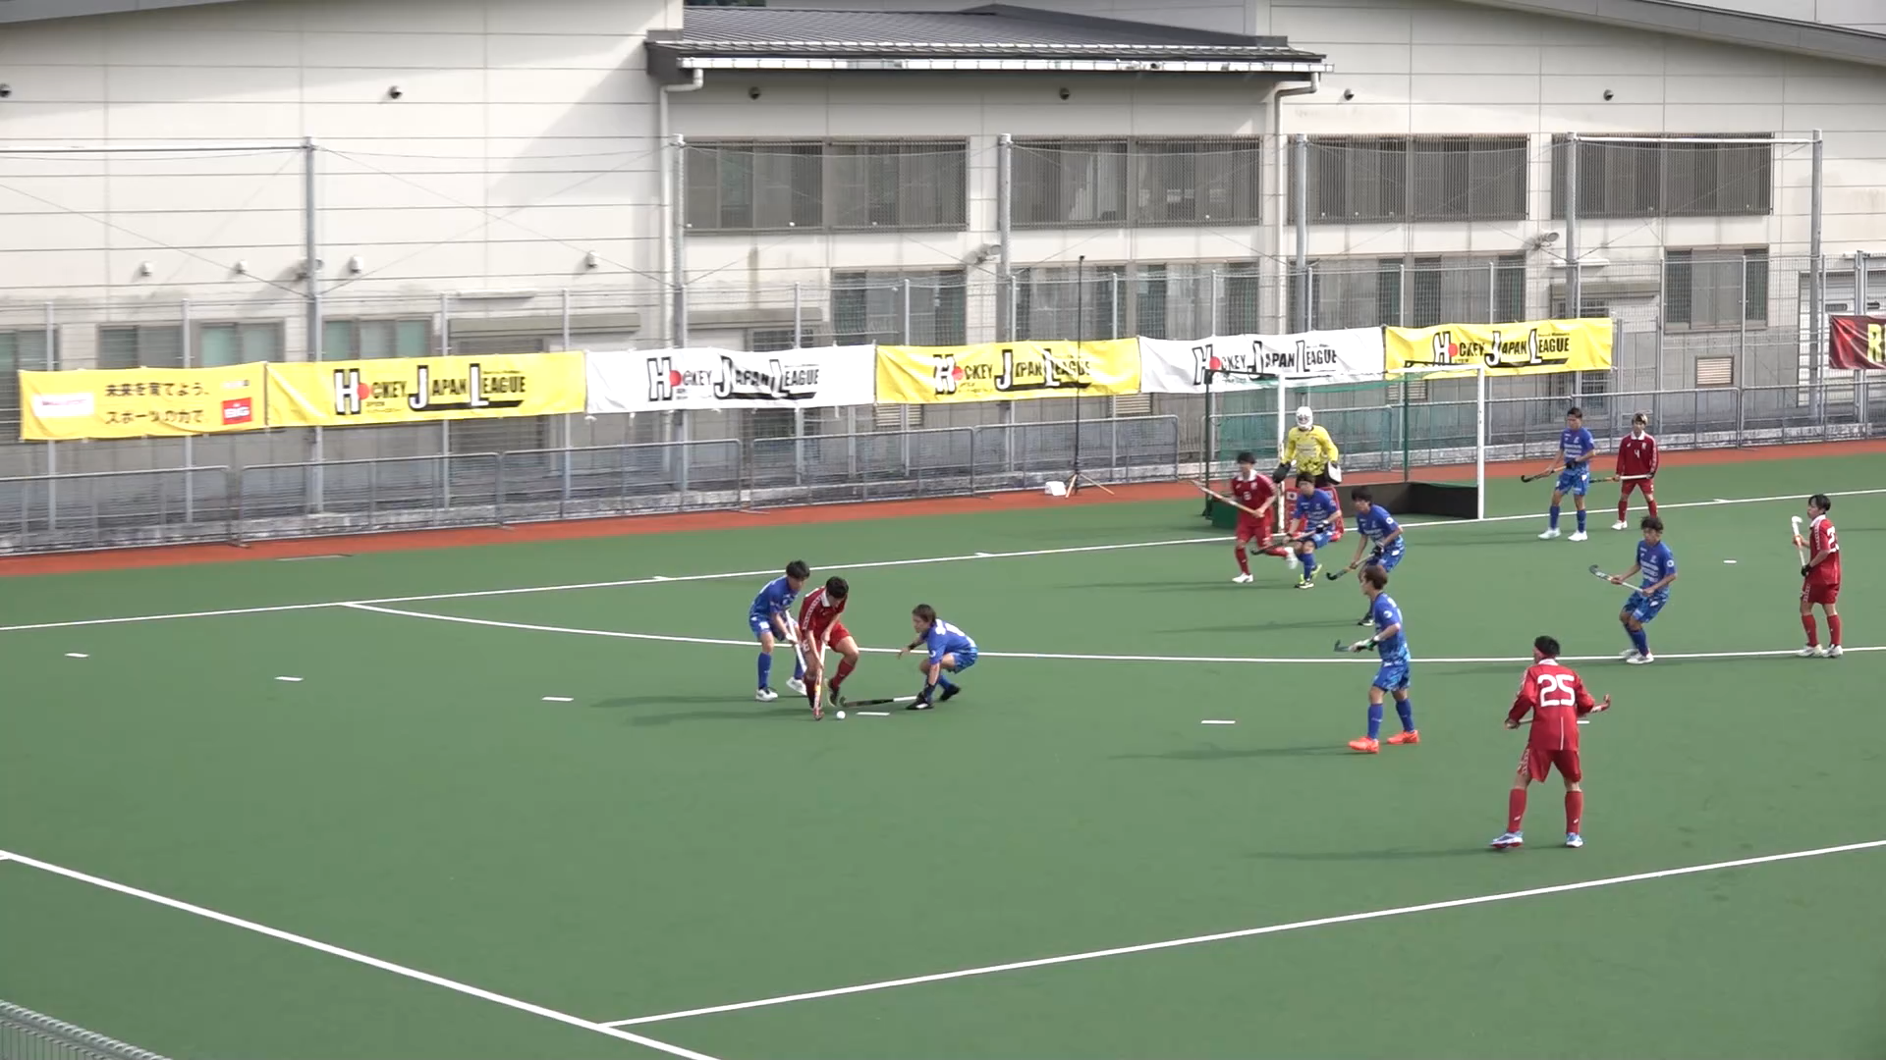
・参考事例映像２７ （2024HJLビデオレビューより）
PSのアドヴァンテージ後、結果的に攻撃側プレイヤーの（赤）反則となってしまった
が、その後、守備側チームからのフリーヒットで再開される際、守備側プレイヤー（青）
に個人的罰則を与え退場とする事象。

Slide 3
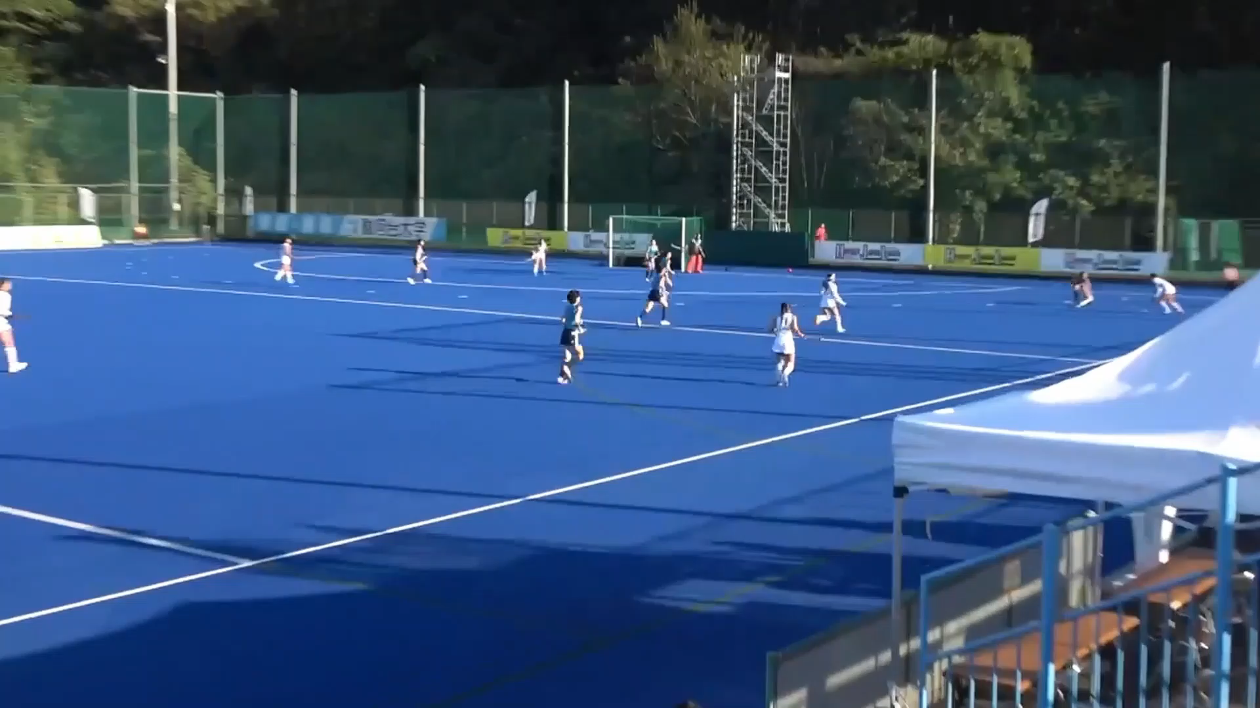
・参考事例映像２８ （2024HJLビデオレビューより）
守備側プレイヤー（水色）の危険行為によって、PS＋カードとなる事象。

Slide 4
フェアプレイ
https://www.japan-sports.or.jp/portals/0/data0/fair/

Slide 5
